Slide 1
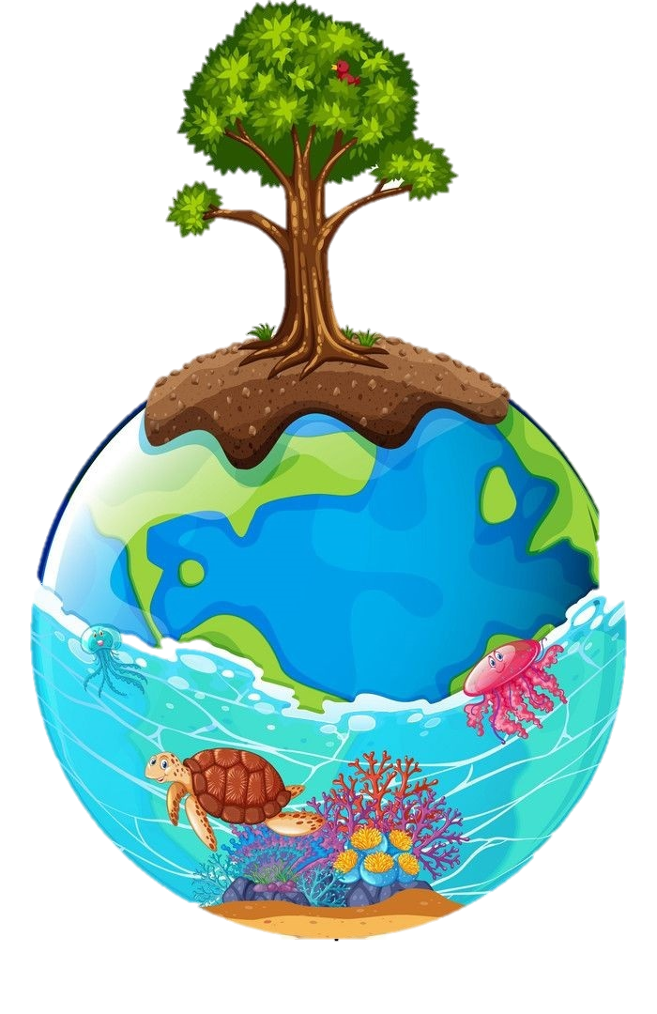
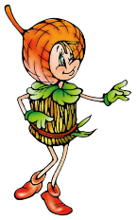
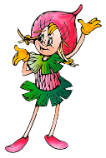
«Эколята – дошколята», юные защитники природы!!!
Выполнили: Хафизова К.А., Исаченко С.А., Биндюкова Г.М.
2022г

Slide 2
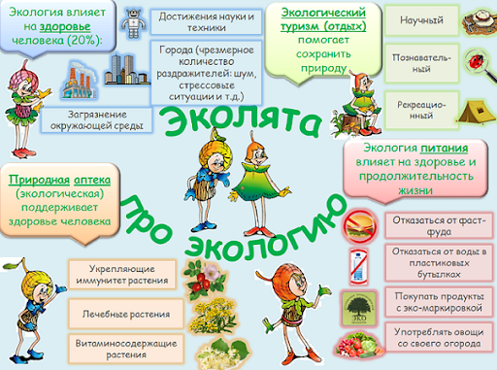
На базе МКДОУ Балаганский детский сад № 1, проводятся работы по проекту первого этапа: «Эколята – юные защитники природы». В проекте участвуют: старшая (14 детей) и подготовительная (19 детей) группы под руководством воспитателей: Хафизовой К.А, ИсаченкоС.А,
Биндюковой Г.М. (3взрослых).

Slide 3
Актуальность Актуальность рассмотрения данной проблемы заключается в том, что в большей степени современные дети, не осознают важность действий по отношению к окружающей их природе. Напрямую зависит экологическое образование детей от того, каким образом природные ценности воспринимаются окружающими их взрослыми. Огромную роль здесь играет институт семьи, ведь дети неосознанно копируют образ жизни родителей. Дошкольный возраст — подходящий возраст для начала формирования и развития экологической культуры личности. В этом возрасте ребенок начинает выделять себя как личность, у него развивается эмоционально- ценностное отношение к окружающему, закладываются основы нравственно- экологических установок личности, которые проявляются во взаимодействиях ребенка с природой, а также в его поведении и поступках в природе. Именно поэтому возникает возможность формирования экологических знаний у детей, знакомство с нормами и правилами взаимодействия с природой, воспитание сопереживания окружающим, активности в решении некоторых экологических проблем Дошкольники с огромным интересом смотрят на окружающий мир, но видят не все, иногда даже не замечают главного. Очень важно удивляться вместе с ними, побуждать детей не только смотреть, но и видеть. Данная тема была выбрана нами, потому что она способствует формированию нравственных и эстетических качеств будущего гражданина, защитника не только себя, своего отечества, но и всего самого прекрасного, что создала природа.

Slide 4
Цель проекта: формирование начал экологической культуры у детей дошкольного возраста, способности понимать и любить окружающий мир и природу. Задачи проекта: Образовательные: - расширять и обобщать знания детей о мире природы, как целостной взаимосвязанной системе; - обогащать представление детей о природе родного края и различных природных зон; - формирование экологической культуры ребёнка, воспитание духовно богатой личности; Развивающие: - развивать общие познавательные способности: умение наблюдать, описывать, строить предположения и предлагать способы их проверки, находить причинно-следственные связи; развивать познавательный интерес детей к природе, желание активно изучать природный мир; Воспитательные: - воспитывать нравственные чувства, выражающиеся в сопереживании природе, и эстетические чувства, связанные с красотой природного мира.

Slide 5
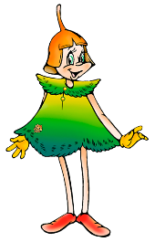
Акция детско-родительского творчества «Нарисуй героев Эколят». Дети и родители активно приняли участие в этой акции, рисунки получились интересными, мы провели выставку, где дети обсуждали свои работы. Посмотрите, как это было…

Slide 6
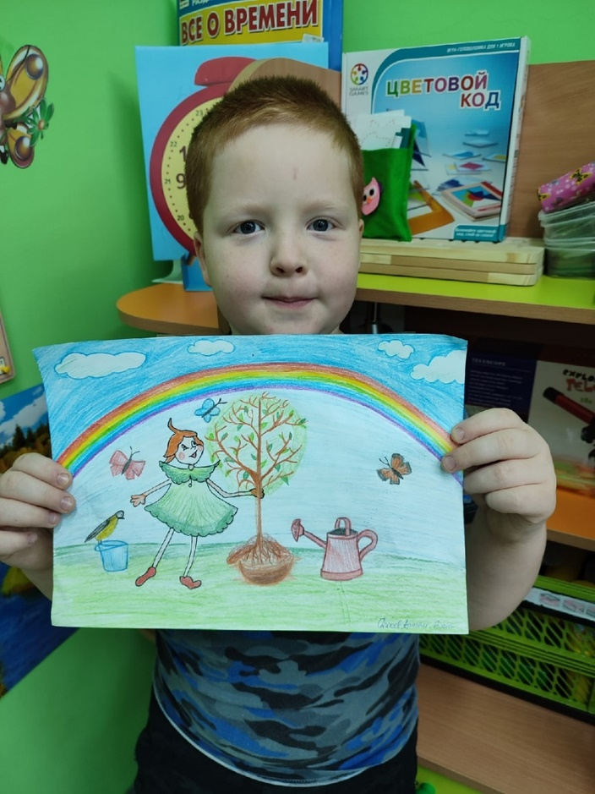
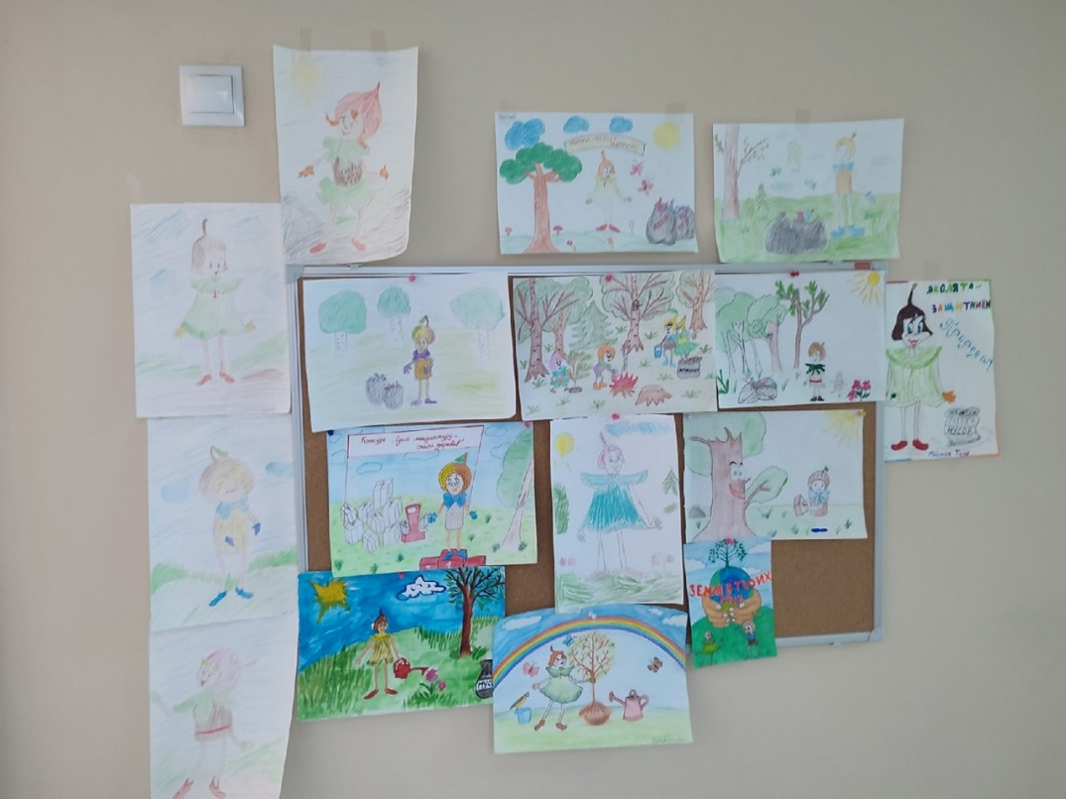
Акция детско-родительского творчества «Нарисуй героев Эколят».

Slide 7
Наблюдение за циклом жизни цветов и растений на территории детского сада. Каждую прогулку дети с нетерпением ждали, чтобы посмотреть как изменились цветы и растения, они внимательно наблюдали и каждый раз фиксировали вместе с воспитателем с помощью фотографий изменения, которые происходили с растениями.

Slide 8
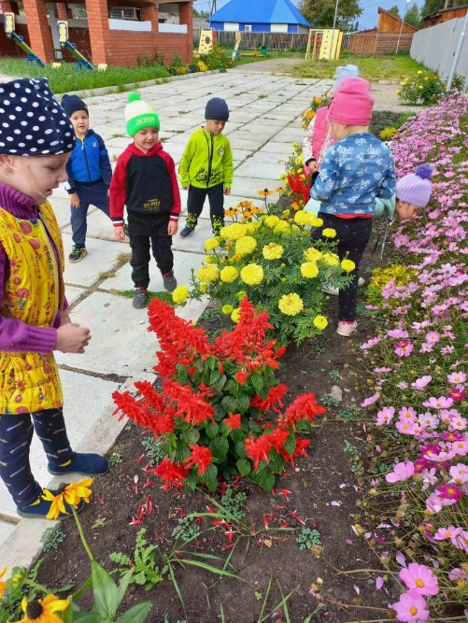
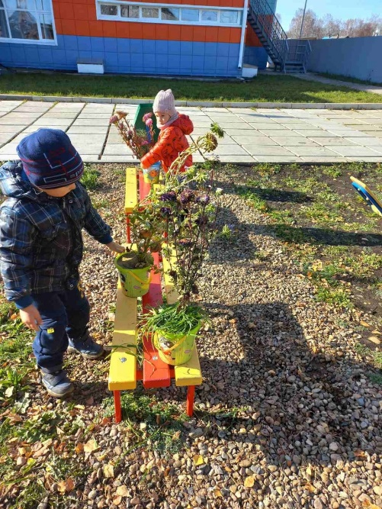
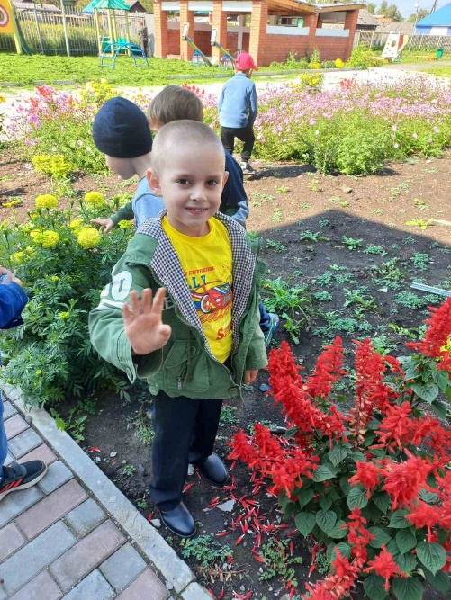
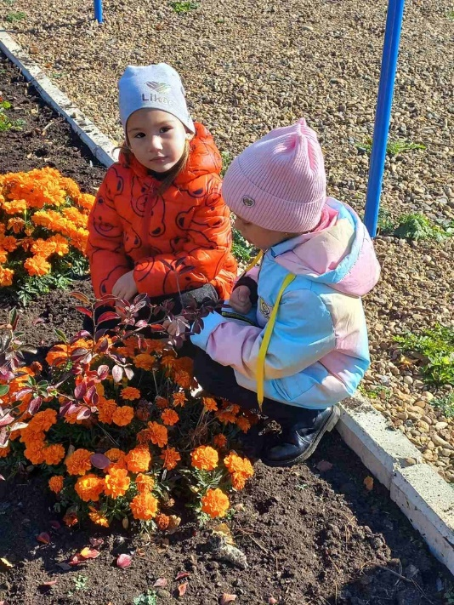

Slide 9
Прогулки в лес с целью наблюдения за живой природой в осенний период. Дети, после прогулок в лес, остаются в полном восторге, они очень наблюдательны, мы провели беседу о том, как важно беречь нашу природу, не загрязнять её мусором, не вредить.

Slide 10
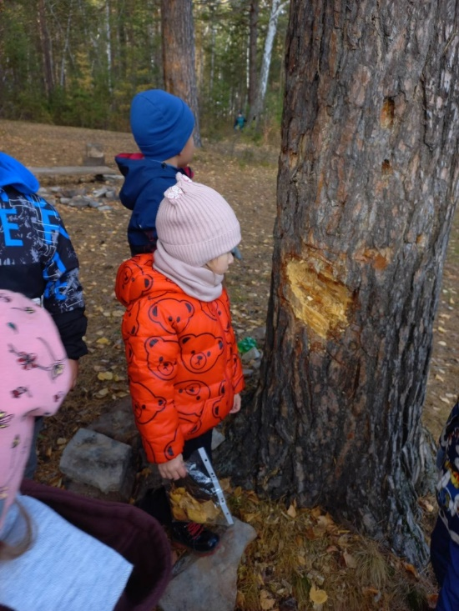
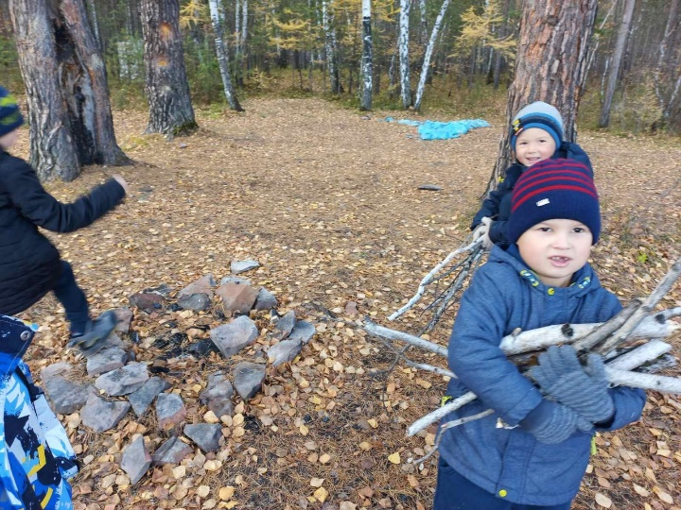
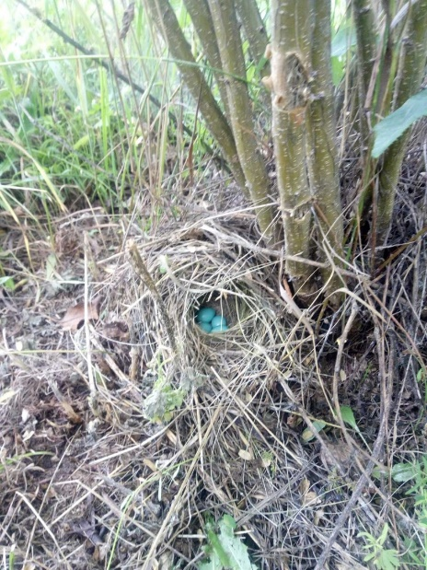
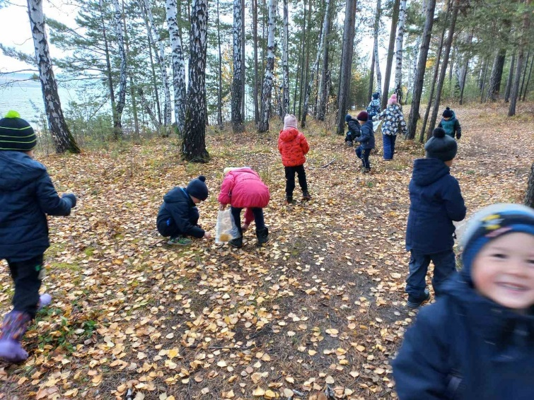
Целевые прогулки в лес с целью наблюдения за живой природой в осенний период, уборка леса.

Slide 11
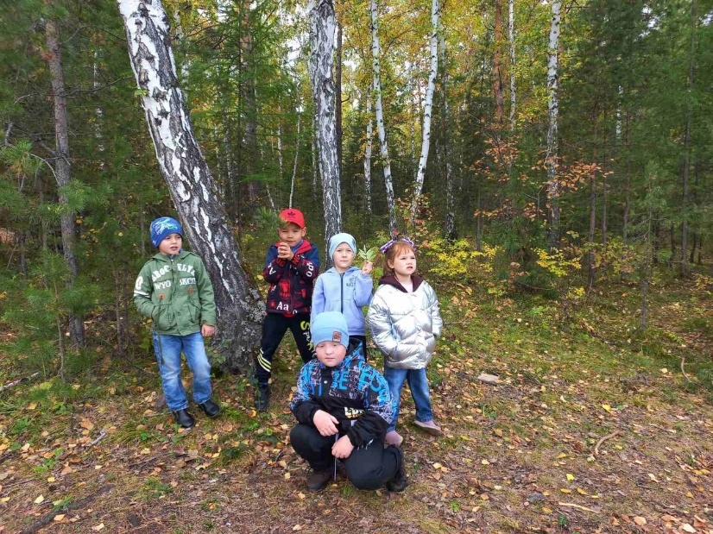
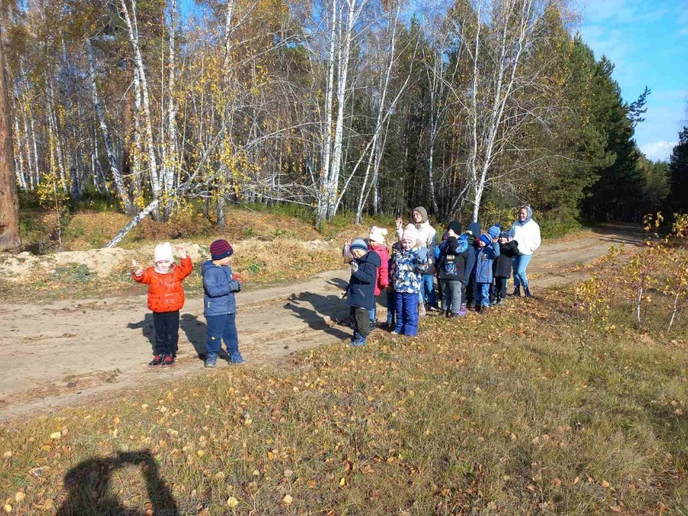
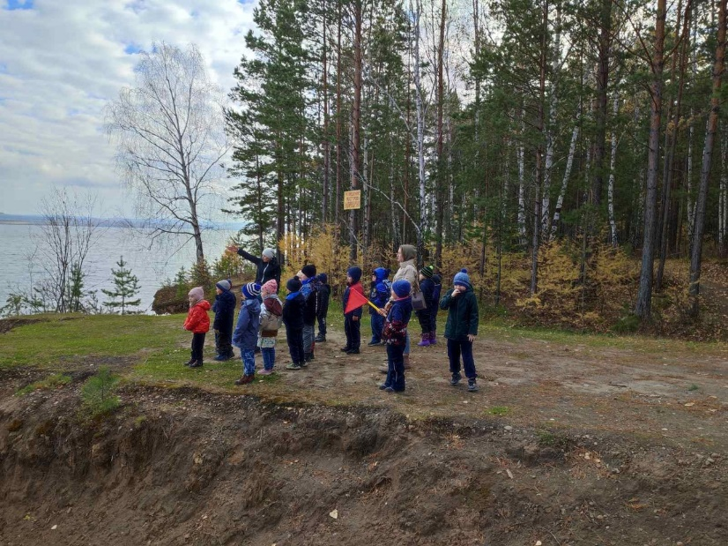

Slide 12
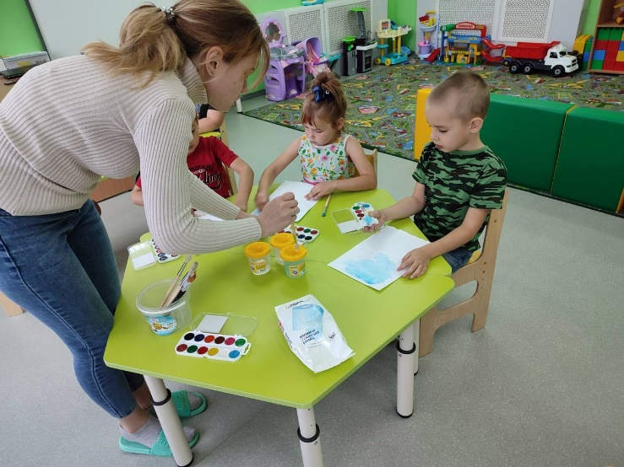
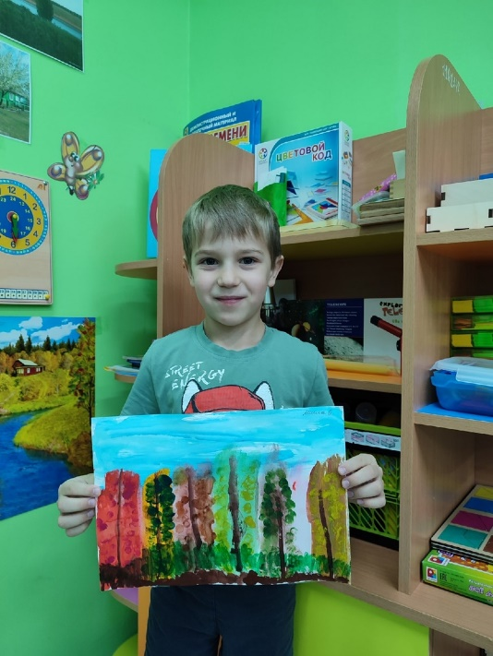
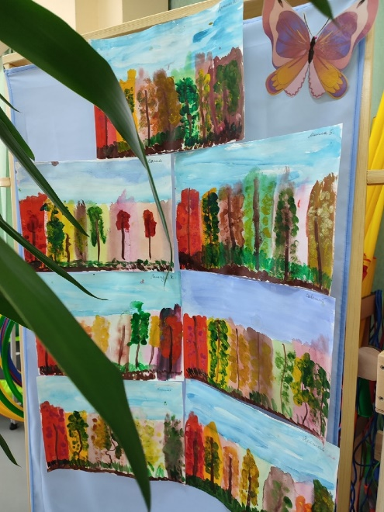
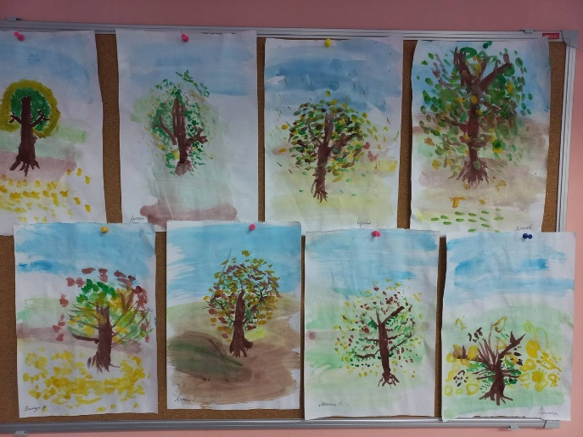
На занятиях по изобразительной деятельности совместно с детьми рисуем в нетрадиционной технике рисования на тему: «Сохраним нашу природу». Дети, оставшиеся под впечатлением после прогулок в лес с удовольствием и интересом занимаются творческой деятельностью.

Slide 13
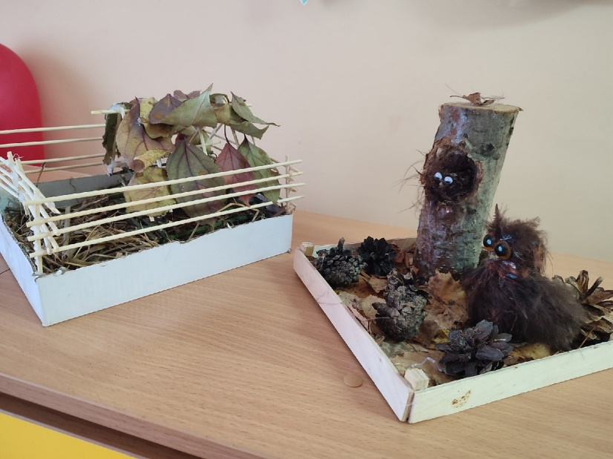
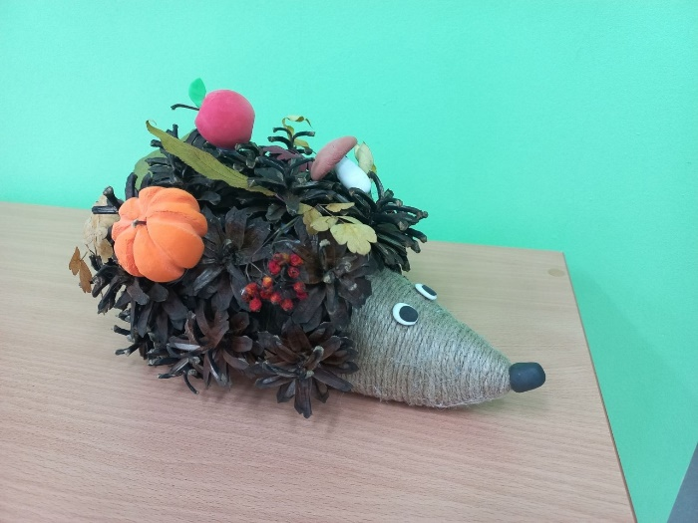
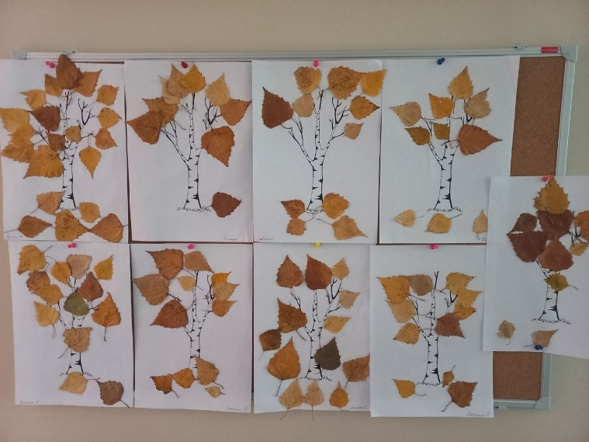
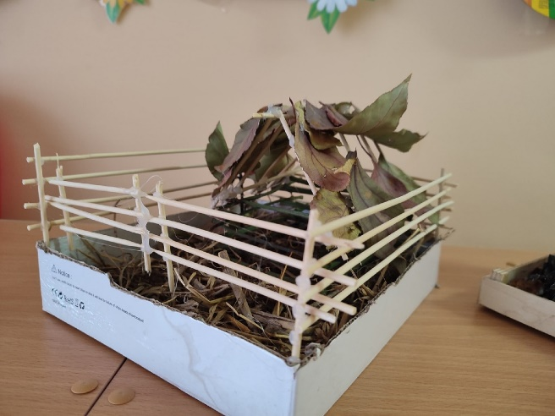
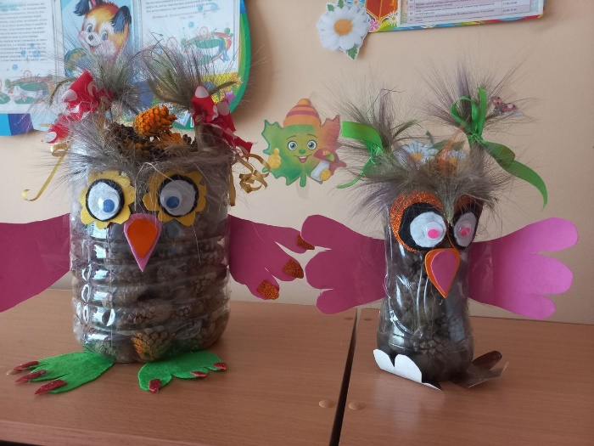
Акция «Спаси природу от мусора» Выставка работ детско-родительского творчества. Поделки получились весьма интересными и необычными.

Slide 14
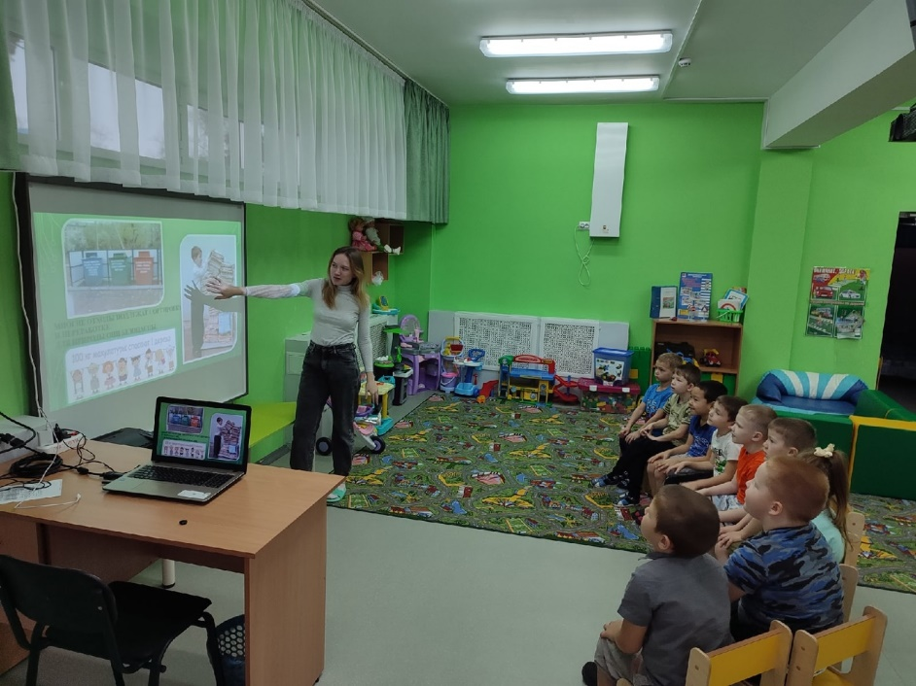
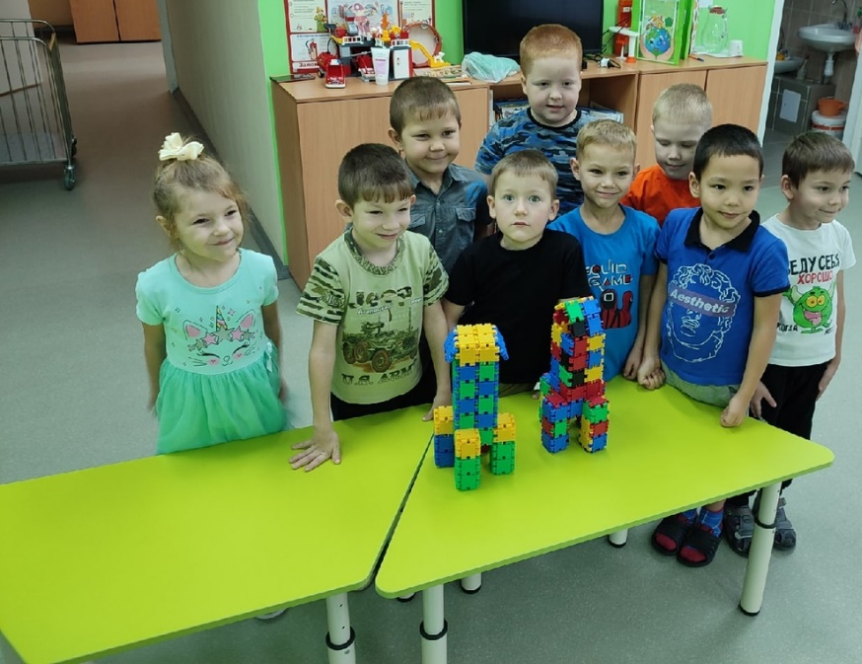
Просмотр обучающих видеороликов о защите экосистемы. С помощью конструирования детям было предложено решить проблему очищения природы от мусора. Дети самостоятельно построили мусороперерабатывающий завод, чтобы помогать экологично перерабатывать мусор.

Slide 15
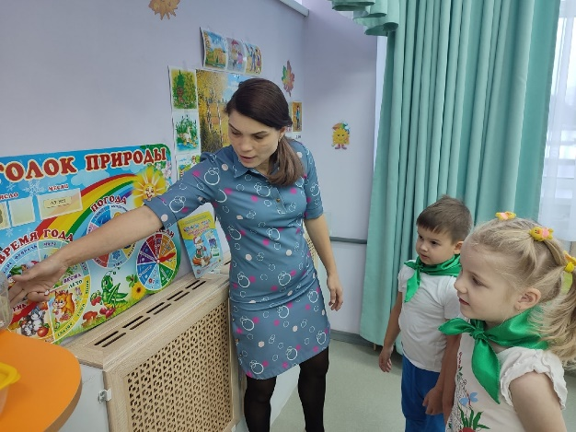
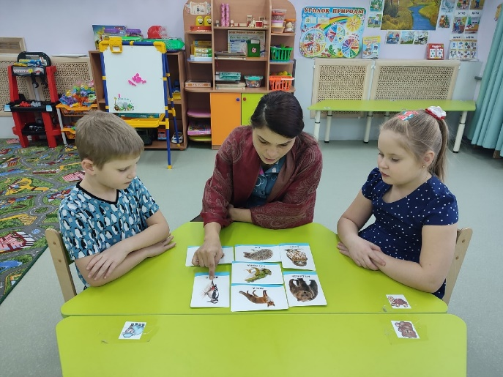
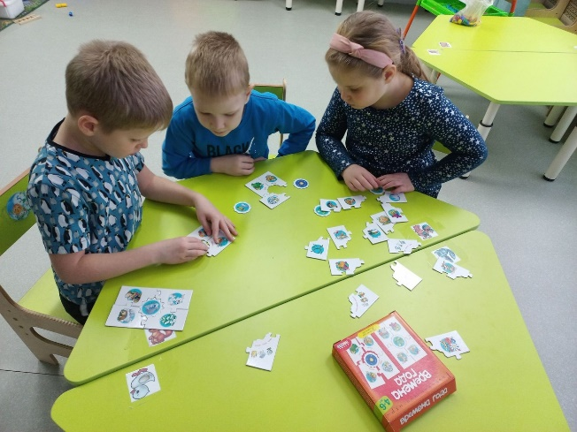
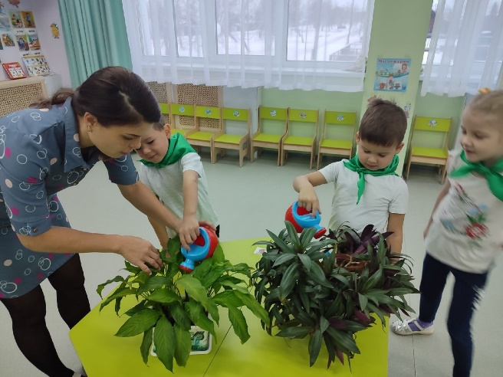
С детьми проводились такие формы деятельности, как дидактические игры «Времена года», «Животные родного края»; также воспитатель вместе с детьми ухаживает за цветами в живом уголке, приобщая детей к бережному отношению к природе.

Slide 16
Итоговым мероприятием первого этапа у старшей и подготовительной группы было посвящение в «Эколята- юные защитники природы». Дети участвовали в играх связанных с экологией, сортировали мусор, отгадывали экологические загадки, дали клятву эколят беречь природу и произнесли девиз эколят, ознакомились со стендом. После посвящения детей наградили значками эколят и зеленными галстуками, как символами защитников природы. Посмотрите как это было …

Slide 17
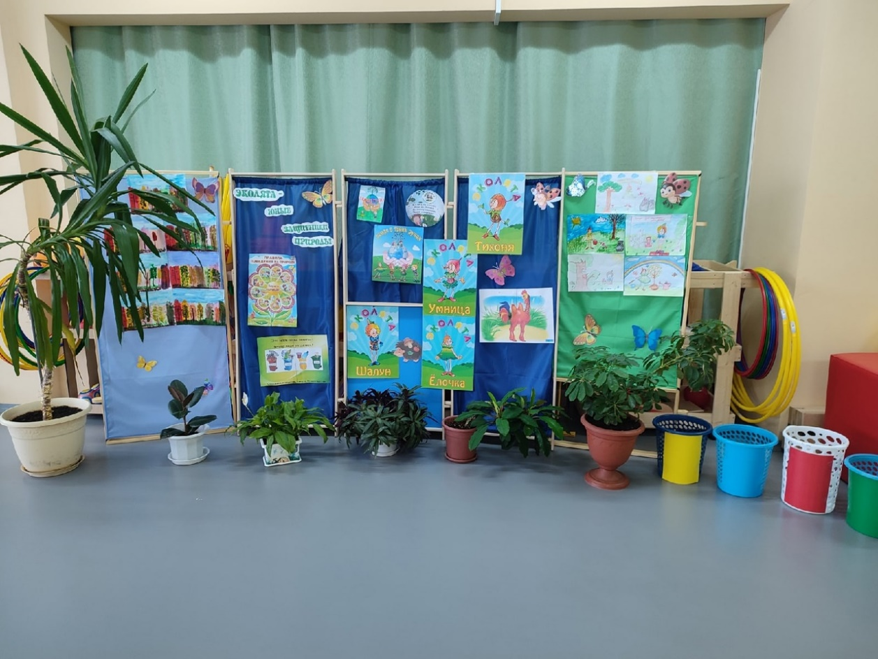
Посвящение в Эколята.

Slide 18
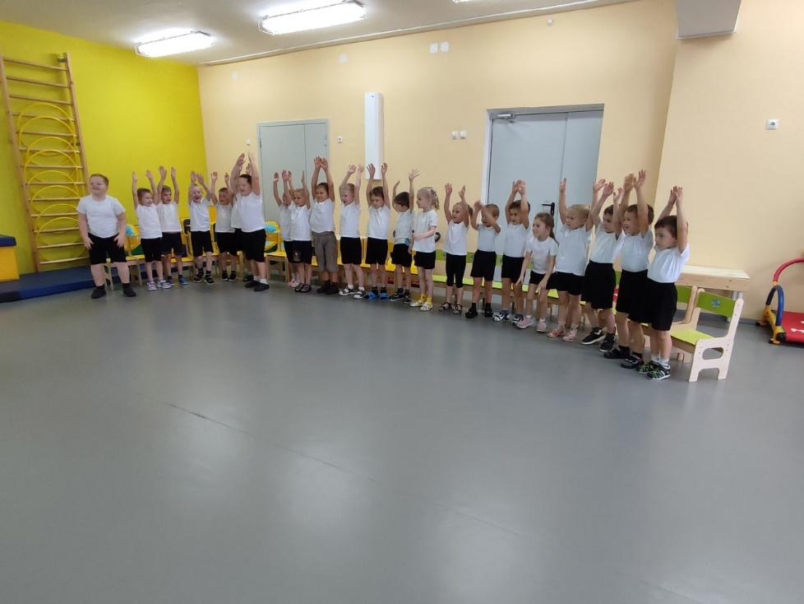
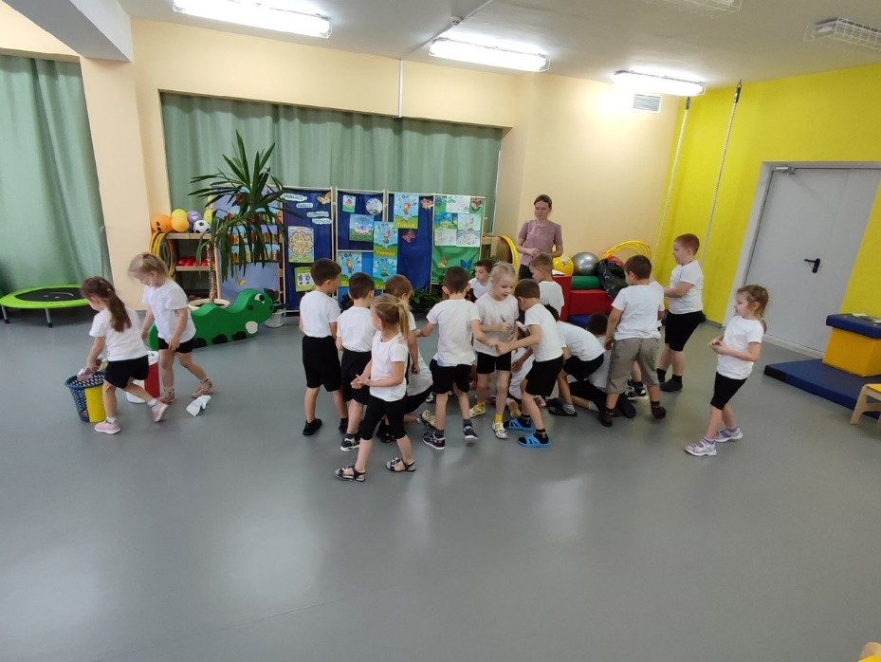

Slide 19
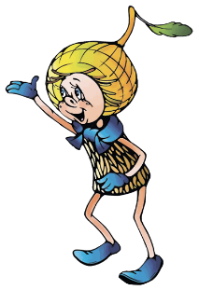
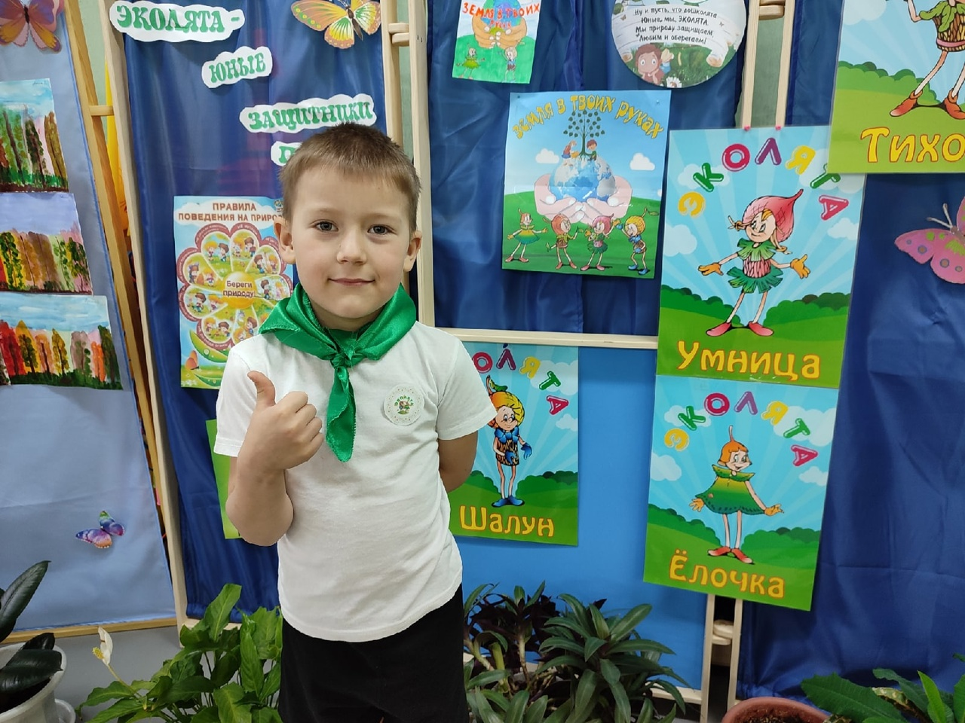

Slide 20
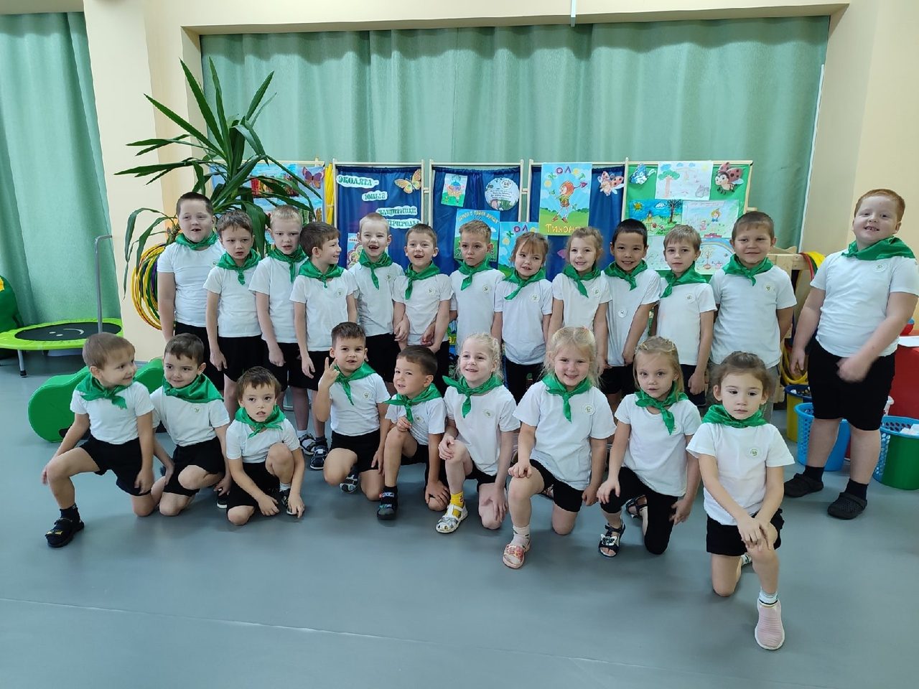

Slide 21
Спасибо за внимание!

